Slide 1
Certificado único de discapacidad
Alcances, límites, debates

Slide 2
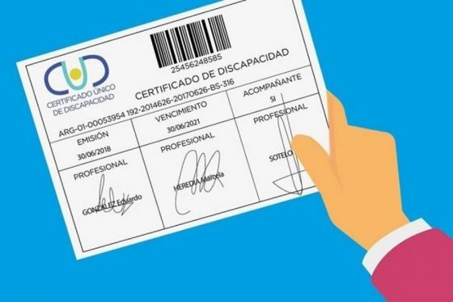
¿Qué es el Certificado Único de Discapacidad?
Documento público de validez nacional
Declaración de discapacidad
Concepto legal
¿En qué leyes se ampara el CUD?
Ley Nacional Nro. 22.431
Ley Nacional Nro. 24.901
Ley Provincial Nro. 9.325

Slide 3
Ley Nacional 22.431
”Sistema de Protección Integral de los Discapacitados”
Conforme esta ley, para que una persona con discapacidad sea considerada como tal, debe poseer el Certificado que acreditará la existencia de la discapacidad, su naturaleza y su grado, así como las posibilidades de rehabilitación y qué tipo de actividad laboral o profesional puede desempeñar.
Ley 24.901
Establece un sistema de prestaciones básicas de atención integral a favor de las personas con discapacidad.
Las obras sociales tienen la obligación de cubrir el total de las prestaciones básicas
En el caso de las personas con discapacidad no incluidas dentro del sistema de las obras sociales, será el Estado el encargado de cumplir con las prestaciones básicas.

Slide 4
¿Qué prestaciones contempla esta ley? – Ley 24.901
Prestaciones preventivas: madre y el niño tienen garantizados desde el momento de la concepción, los controles, atención y prevención adecuados para su óptimo desarrollo físicopsíquico y social.
Prestaciones de rehabilitación: Son las acciones que buscan la adquisición y/o restauración de aptitudes para que una persona con discapacidad, alcance el nivel psicofísico y social más adecuado para lograr su integración social.
Prestaciones terapéuticas educativas: Acciones tendientes a promover la restauración de conductas desajustadas, adquisición de adecuados niveles de autovalimiento e independencia, e incorporación de nuevos modelos de interacción.
Prestaciones educativas: Acciones de enseñanza-aprendizaje mediante una programación sistemática específicamente diseñada según requerimientos de cada tipo de discapacidad.
Prestaciones asistenciales: Tienen por finalidad la cobertura de los requerimientos básicos esenciales de la persona con discapacidad (hábitat-alimentación y atención especializada)

Slide 5

¿Para qué sirve? Ley N°24.901
Prestaciones preventivas durante el embarazo
Tratamiento médico especializado
Cobertura de estimulación temprana
Equipamiento técnico
Rehabilitación integral
Tratamiento psicológico para familiares de la persona con discapacidad
Medicamentos
Alimentación especial
Atención odontológica
Acceso a una educación adecuada
Sistemas alternativos al grupo familiar (hogares; residencias; etc.)
Programas laborales.
Traslado especial en los casos en que la persona esté imposibilitada de utilizar el transporte público.

Slide 6
Además facilita la realización de gestiones, tales como:
Pase libre en Transporte Público de pasajeros
Símbolo internacional de acceso para el automóvil (logo) y la exención de la patente
Libre tránsito y estacionamiento
Régimen de Asignaciones Familiares en ANSES
Franquicias para la compra de automotores
Explotación de pequeños comercios
Exenciones de ciertos impuestos

Slide 7
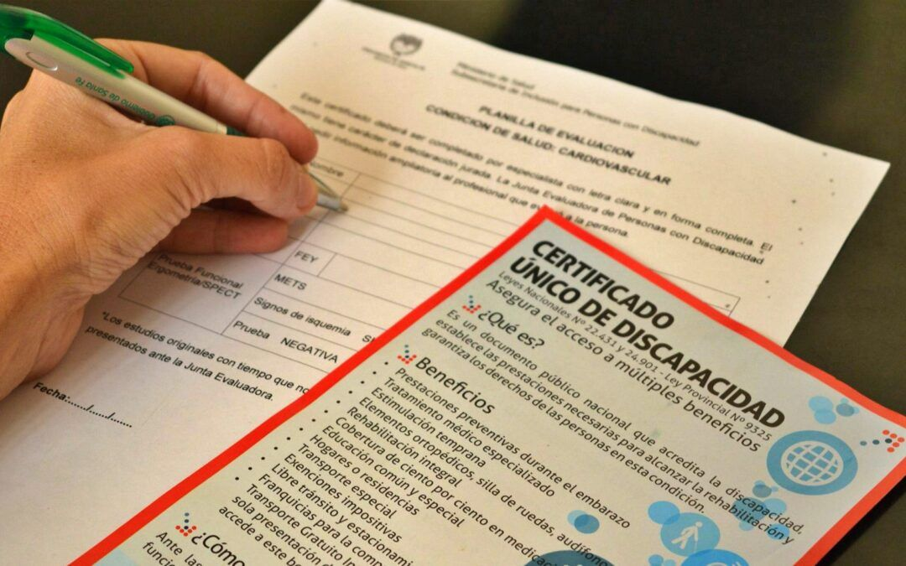
¿Cómo se tramita el CUD?
Junta Evaluadora de Personas con Discapacidad
Médico, Psicólogo, Trabajador Social.
Entrevista.
En la provincia de Santa Fe las Juntas de Evaluadores se sitúan en el Nodo Reconquista, Nodo Rafaela, Nodo Rosario, Nodo Santa Fe, Nodo Venado Tuerto.

Slide 8
Documentación a presentar en todos los casos:
DNI
Completar la planilla de solicitud de Certificado Único de Discapacidad (CUD)
Certificado médico
En el caso de que se trate de una persona menor de 16 años de edad:
Partida de nacimiento.
DNI de la/s o el/los progenitores, o DNI vigente de la/s o el/los guardador/es, tutora/es, o persona/s a las que se haya delegado la responsabilidad parental y el testimonio de la sentencia que acredite tal carácter.

Slide 9
¿Cuándo estamos ante una discapacidad?
Según la Ley 22.431 una persona con discapacidad refiere:
Toda persona que padezca una alteración funcional permanente o prolongada, física o mental, que en relación a su edad y medio social implique desventajas considerables para su integración familiar, social, educacional o laboral.
Según la Convención de los Derechos de las Personas con Discapacidad Artículo 1º:
Las personas con discapacidad incluyen a aquellas que tengan deficiencias físicas, mentales, intelectuales o sensoriales a largo plazo que, al interactuar con diversas barreras, puedan impedir su participación plena y efectiva en la sociedad, en igualdad de condiciones con las demás.

Slide 10

¿Qué organismo regula el C.U.D.?
Mediante Resolución Nro. 675/2009 del M.S.N. la República Argentina adhirió a la
Clasificación Internacional del Funcionamiento de la Discapacidad y de la Salud (CIF)
¿Qué es?
Herramienta para evaluar y certificar la discapacidad
Entiende la discapacidad como un hecho de naturaleza universal y en cierta medida intrínseco a la condición humana
Modelo biopsicosocial
Discapacidad como la resultante de la interacción de las limitaciones del individuo, con el entorno y el contexto socio-cultural

Slide 11
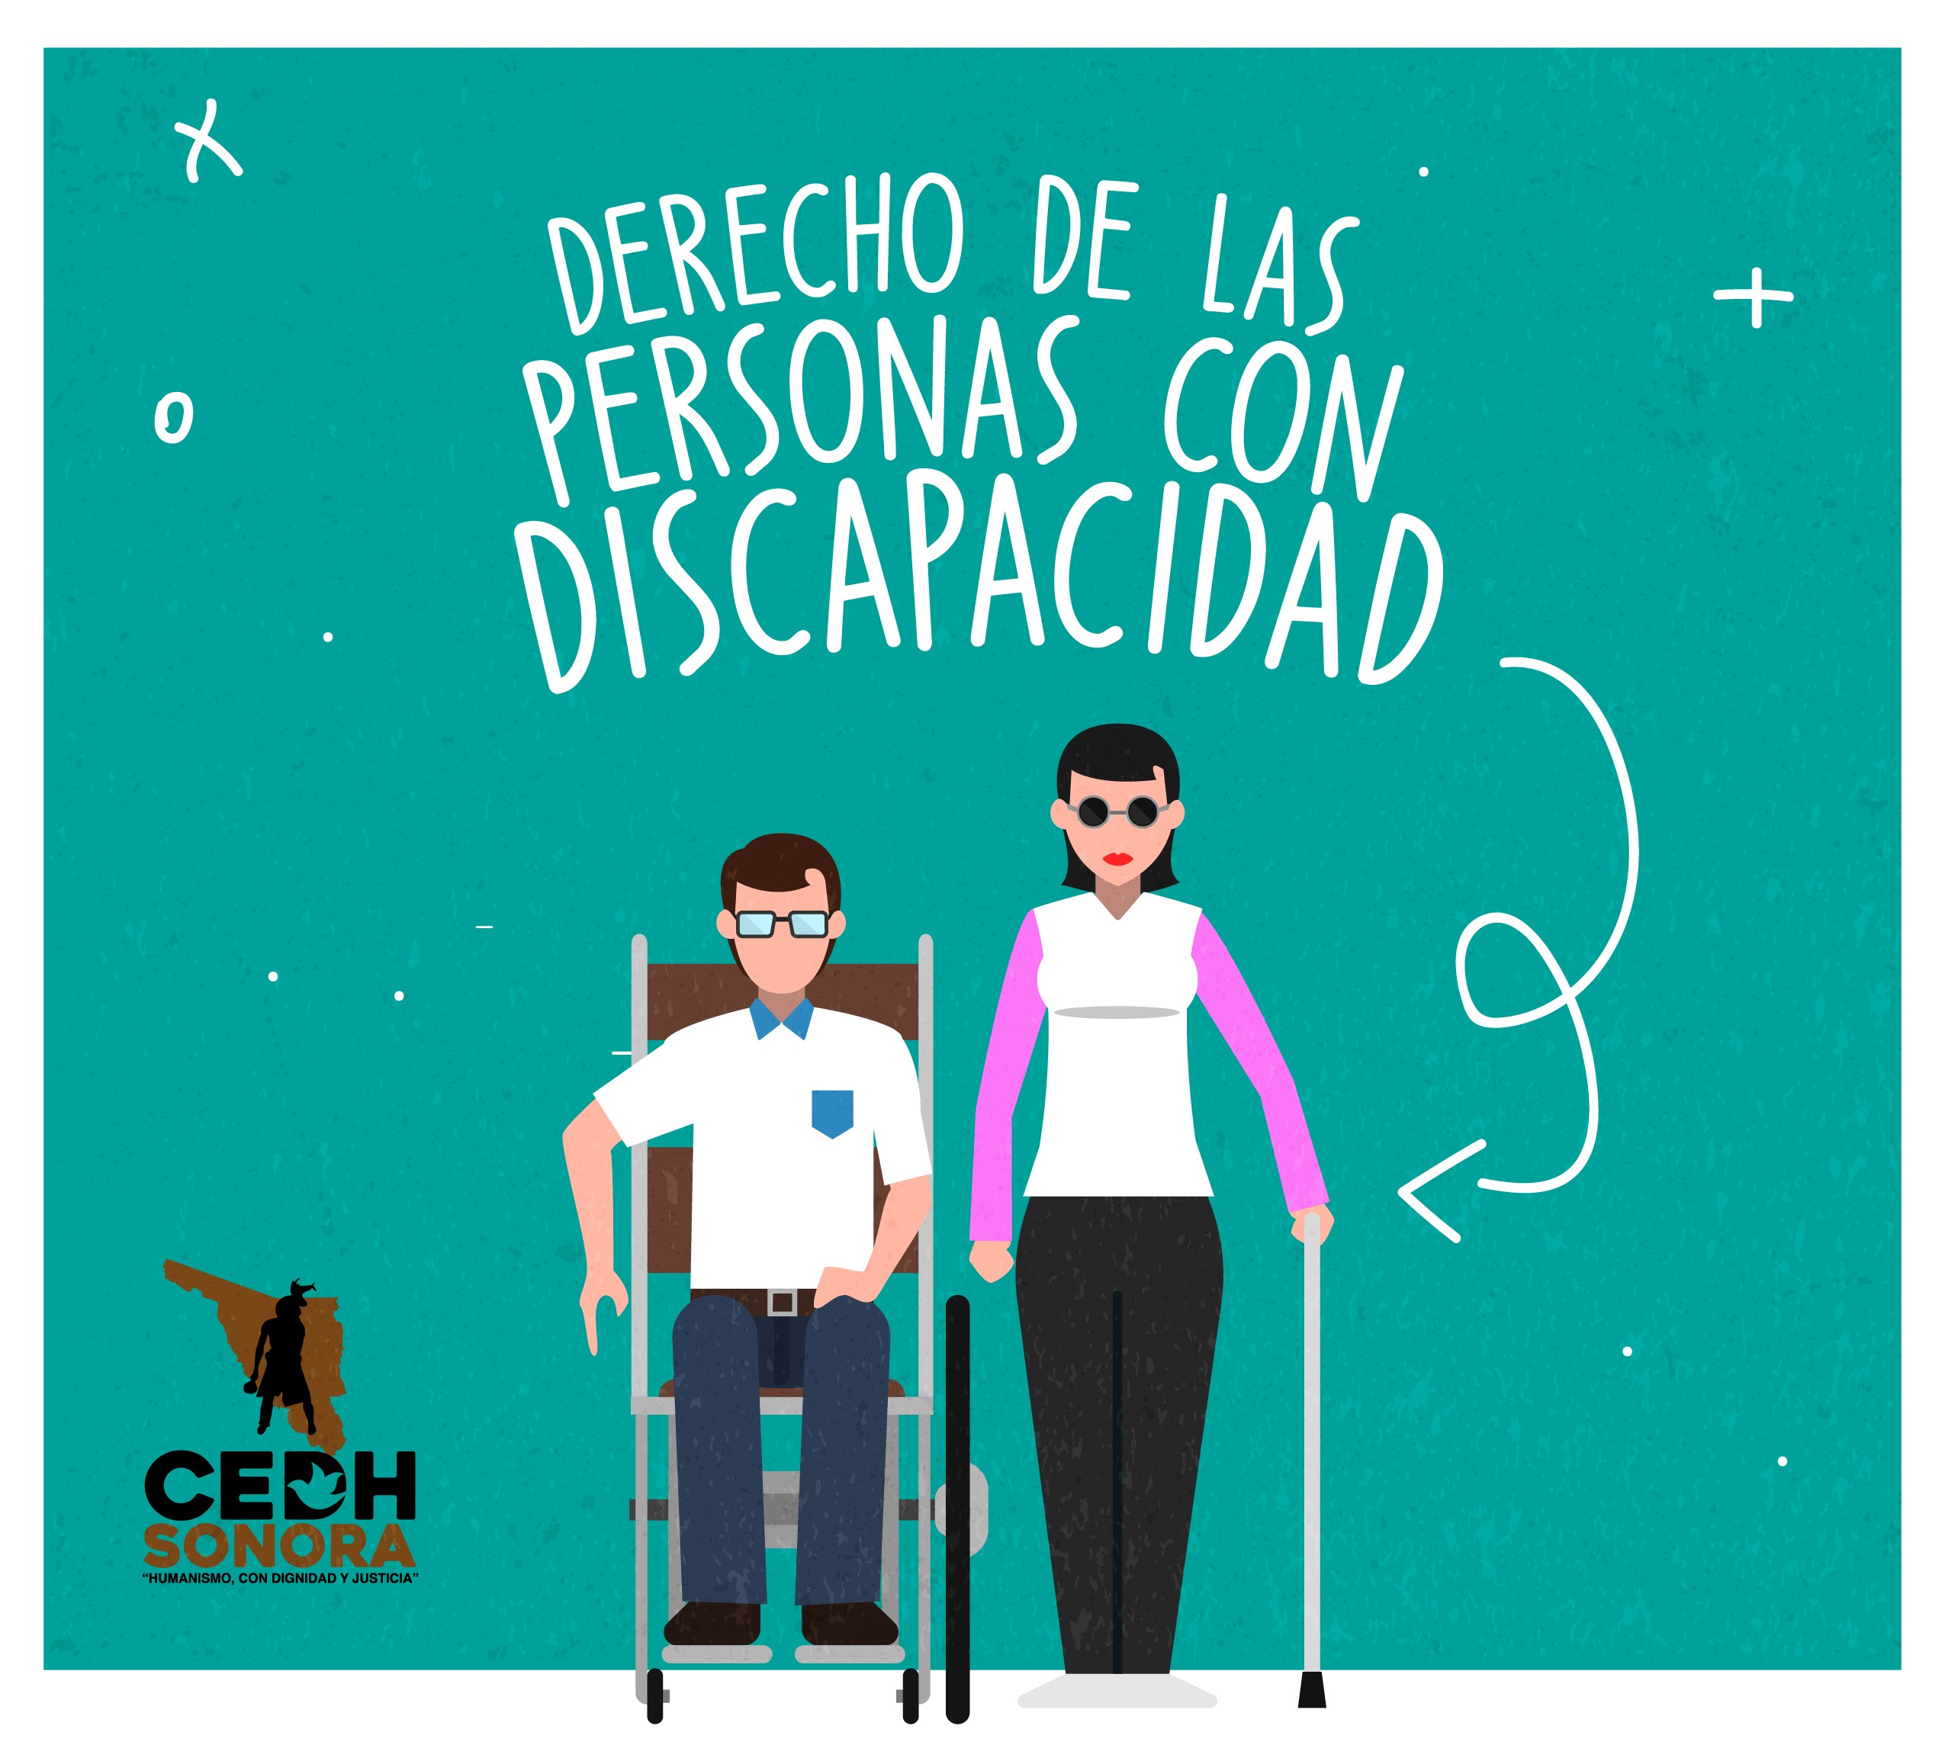
Derechos establecidos en la legislación vigente:
Salud
Transporte
Asignaciones familiares
Exención de pago de peajes, impuestos
Símbolo Internacional de acceso

Slide 12
Validez del Certificado
A partir del 15 de marzo de 2023, los Certificados Únicos de Discapacidad se expedirán sin vencimiento, en tanto los criterios certificantes se mantengan.
Más información en Resolución 322/2023
https://www.argentina.gob.ar/normativa/nacional/resoluci%C3%B3n-322-2023-380289/texto

Slide 13
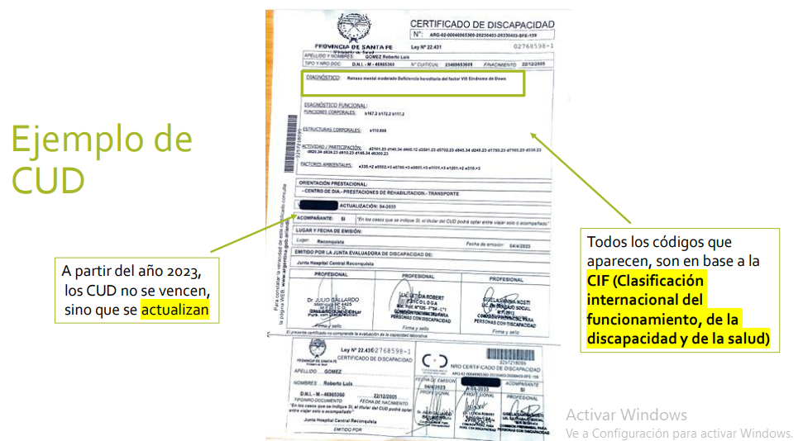

Slide 14
REFLEXIÓN
“Certificado único para acceder a derechos”
Pero si son derechos y son para todos ¿por qué alguien necesita presentar un certificado de discapacidad para acceder a esos derechos? Es decir, si un niño tiene discapacidad y necesita acceder a un centro de salud ¿no alcanza con que sea un niño?
Estás cuestiones traen aparejadas mucha burocratización, que lo único que hacen es estigmatizar, sumar angustia a veces a la familia, enlentecer los procesos, retrasar el acceso a los servicios, etc.
Forum Infancias: “Las niñas y los niños tienen derecho a recibir tratamientos sin certificado de discapacidad”
Porque un certificado exige que a veces se encuadre a la persona en códigos, aún siendo niños muy pequeños. Pero al tener ya un diagnóstico puede generar un impacto a nivel subjetivo que afecta en cuestiones a largo plazo, pensando en la vivencia de la persona.

Slide 15
“En este sentido es preferible una cobertura universal a través de la cual toda la infancia esté cubierta en sus necesidades en vez de patologizar a los chicos como única forma de acceso a la salud como derecho”
Ariana Lebovic

